Slide 1
Задание для группы «Городская мобильность»
Подготовили:
Хомутова Яна
Газбаева Наталья
Дорофеева Елена
СГУ Саратов

Slide 2
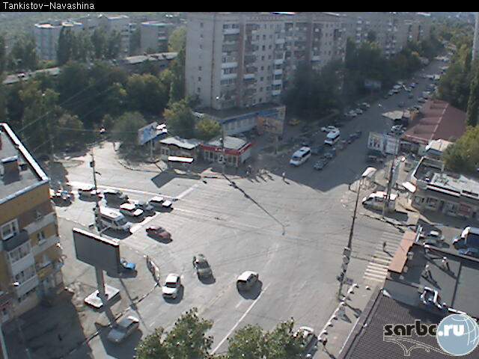
Перекресток ул. Академика с.г. навашина – ул. танкистов
Организация дорожного движения на данном перекрестке уже много лет является большой проблемой для жителей и гостей города. Здесь часто случаются дорожные происшествия, часто со смертельным исходом, жертвами которых становятся автомобилисты и пешеходы. По мнению журналистов и жителей города данный перекрёсток входит в топ-10 самых опасных дорог города.
В автоинспекции признали, что дорожная ситуация на этом перекрестке носит сложный характер. "Примерами того являются большое количество транспортных средств движущихся в пересекающихся транспортных потоках, интенсивное пешеходное движение, сложное топографическое положение перекрестка (уклон 7 град.), установленное на перекрестке светофорное оборудование позволяет осуществлять только трехфазное регулирование, что исключает возможность подключения дополнительной "зеленой стрелки" для левого поворота с ул. Танкистов на Навашина. В этом случае необходимо четырехфазное регулирование, т.е. необходима реконструкции светофорного объекта", - сообщили в ведомстве.
В шаговой доступности от перекрестка находятся 2 общеобразовательные школы - №93 и №24, а также Саратовская кадетская школа-интернат №1 им. Б.Н. Еремина, следовательно, кроме взрослых перекресток часто используют дети.
Данный перекресток является точкой пересечения потоков автомобилей движущихся из и в густонаселенные спальные районы пос. Юбилейный, Пос. Солнечный и пос. Мирный, а также потока автомобилей направляющихся в Ленинский район, Дачные микрорайоны и в Центр города.

Slide 3
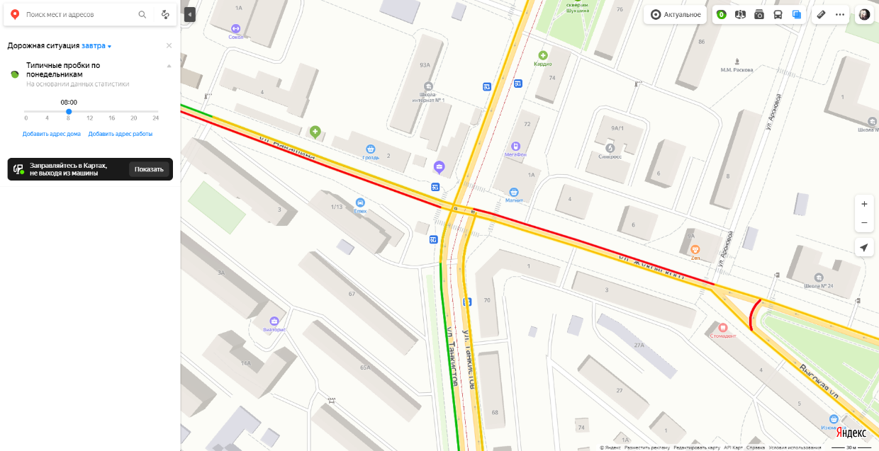
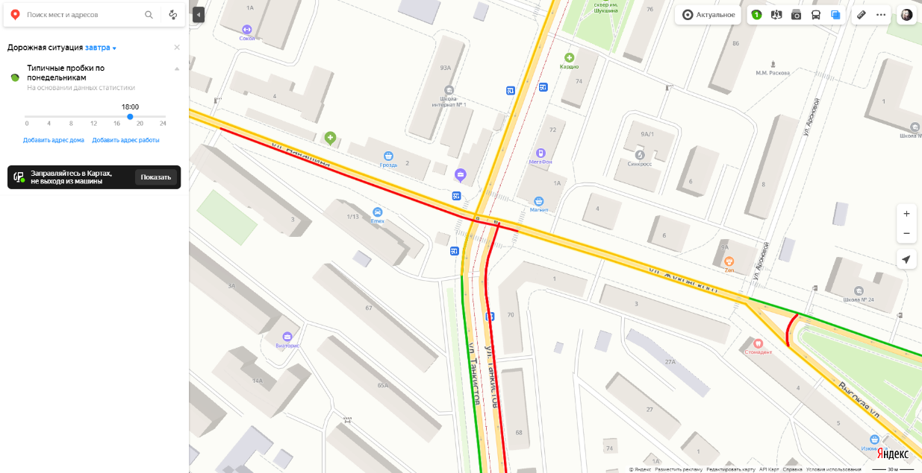
Дорожная ситуация в утренние и вечерние часы пик
Утренний час пик 8:00
Вечерний час пик 18:00
Основываясь на статистике предоставленной сервисом Яндекс.Карты и личным опытом самыми загруженными часами на данном перекрестке являются утренние часы с 7:30 по 9:00, а также вечерние часы с 17:00 по 19:00. Это обуславливается перемещением жителей района и смежных районов в места работы и учебы.
Сложно не обратить внимание на красные 9-бальные полосы заторов.

Slide 4
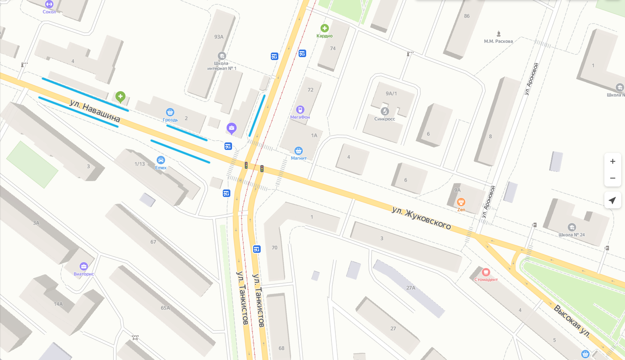
Суть проблемы
Главной проблемой перекрестка является неправильная организация дорожного движения, установки знаков, ветхое состояние дорожного полотна, устаревшая регулирующая техника.

Slide 5
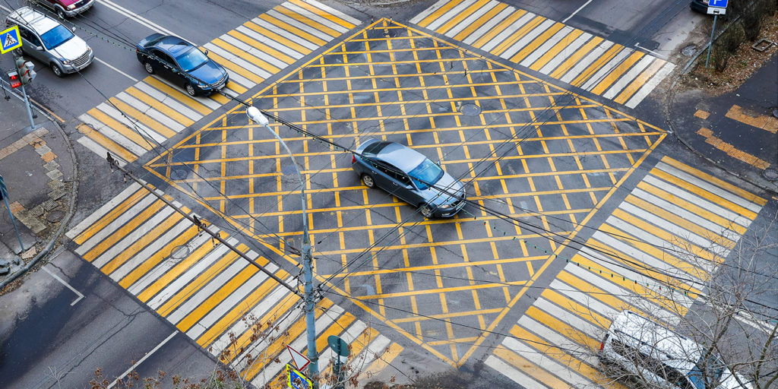
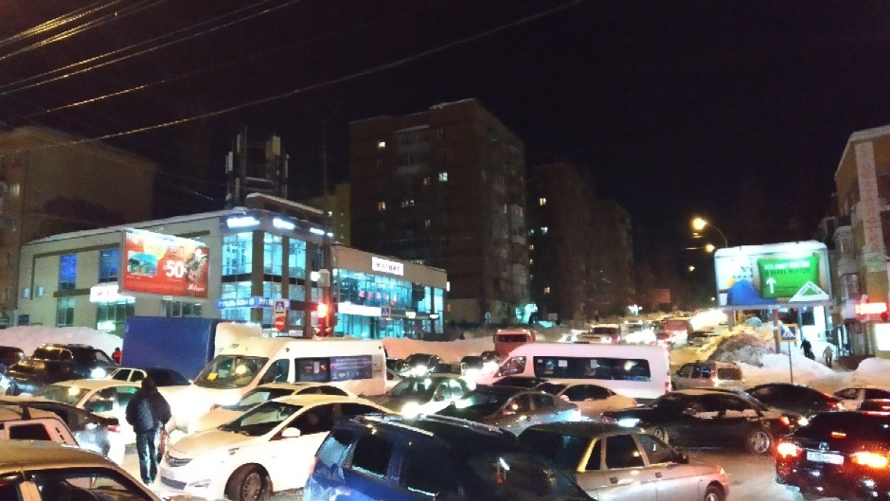
Этапы проекта модернизации перекрестка Навашина/танкистов
1. этап- современный безопасный перекресток
Ремонт дорожного полотна на трамвайных путях на перекрёстке и прилегающих улицах – улучшение состояния дорожного полотна будет способствовать ускорению потока и упрощению маневров перестроения.
Обновление дорожной разметки, добавление новых элементов: разметка 1.12 (стоп линия) и разметка 1.26 (вафельная разметка) – Заторы на данном перекрестке образуются из-за того что водители не успевая завершить маневр поворота остаются на перекрестке препятствую движению потоков транспорта и пешеходов, вафельная разметка обозначающая участок перекрестка, на который запрещается выезжать, если впереди по пути следования образовался затор, должна поспособствовать решению данной проблемы. Стоп-линия создаст дополнительное визуальное предупреждение водителей о месте остановки.
Установка технических средств автоматической фотовидеофиксации – дополнительная стимуляция водителей соблюдать правила дорожного движения.
Установка пешеходных ограждений – предотвратит наезд на пешеходов и обезопасит движение людских потоков.
Установка знака 3.28 (Стоянка запрещена) на улице Танкистов вдоль домов со следующими номерами : 58, 60, 62, 64, 66, 68 – припаркованные автомобили на данном участке дороги замедляют поток автомобилей движущихся из центра города, по улице Танкистов.
Вафельная разметка
Автомобили на перекрестке Навашина/Танкистов

Slide 6
2-Этап – устранение проблемы «поворота налево»
Ул. Осипова
Пожалуй самой главной причиной образования заторов на данном перекрестке является неудачная организация дорожного движения на повороте с улицы Танкистов на Улицу Академика С.Г. Навашина.
Несмотря на то что автомобили движущиеся по данному маршруту находятся на Главной дороге, они уступают автомобилям движущимся по ул. Танкистов от улицы Осипова по правилу «уступи справа» и все из-за отсутствия на данном участке знака 2.4 (уступи дорогу) (точка 1 на карте).
Данную проблему можно решить установкой на ул. Танкистов (точка 2) нового четырехфазного светофора с дополнительной зеленой стрелкой. Что совместно с ремонтом дорожного покрытия на трамвайных путях и установкой разметки 1.26 (вафельная разметка) позволит сократить время задержки всех транспортных средств на данном участке.
Ул. Танкистов
1
2

Slide 7
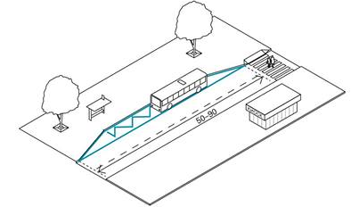
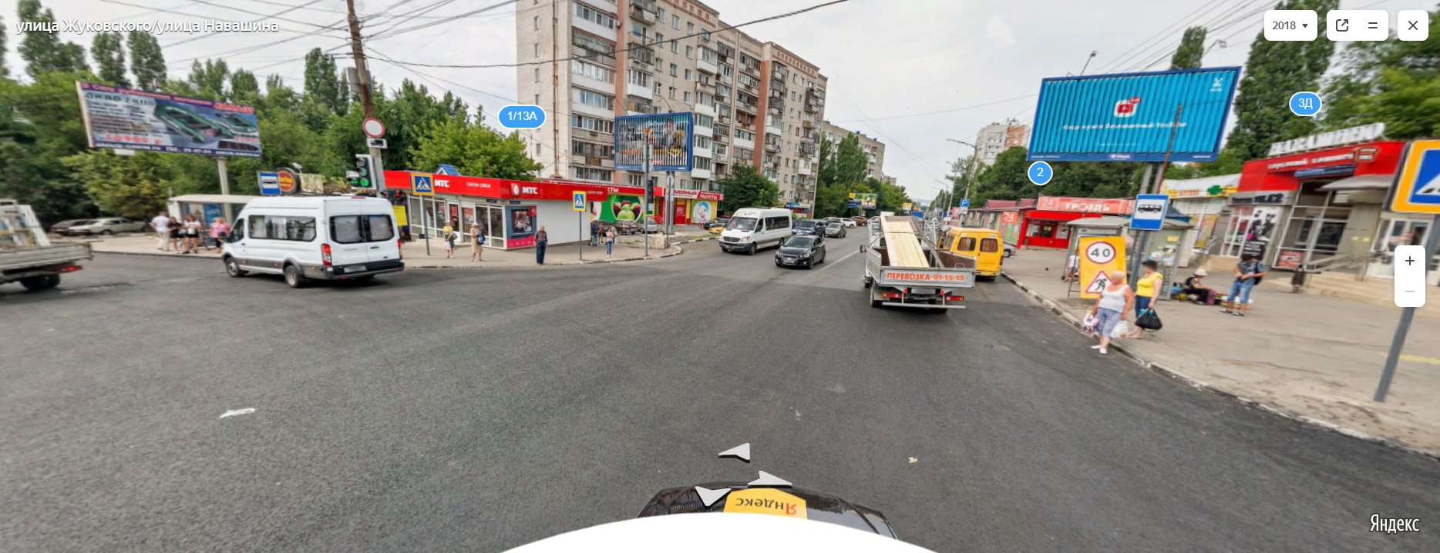
3-этап – Безопасные остановки
На данном перекрестке находятся сразу три автобусные остановки «Навашина», принимающие следующие маршрутные тс: 90, 8, 8а, 13, 31, 33, 41, 45, 56, 60, 65, 67, 73, 99, 115. Все три остановки находятся очень близко к перекрестку. Из-за чего маршрутные транспортные средства, забирающие пассажиров с остановок блокируют автотранспортные потоки образуя заторы.
Решением данной проблемы может стать обустройство остановочных пунктов с заездным карманом. Для осуществления данного проекта необходим снос здания по адресу ул. Им. Академика Навашина С.Г., 1/13А. Подобное обустройство возможно только у остановок 1 и 2.
Данное решение позволит обезопасить пешеходов и одновременно разгрузить выезд с перекрёстка.
2
1
1
2
3

Slide 8
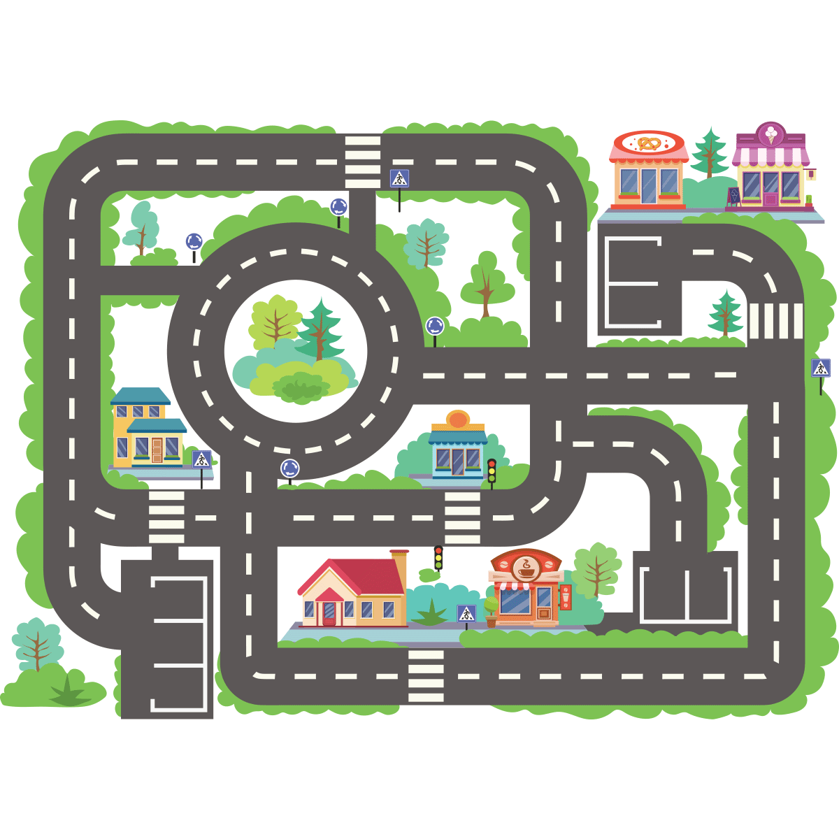
Ожидаемые результаты
При внедрении данного проекта ожидается снижение нагрузки на перекресток на 40%, сокращение времени и количества заторов, уменьшение количества дорожно-транспортных происшествий, а так же сокращения времени перемещения маршрутных транспортных средств включающее в себя не только автобусы и маршрутные такси, но и трамваи, останавливающиеся на остановке «Жуковского» в шаговой доступности от перекрестка.

